Slide 1

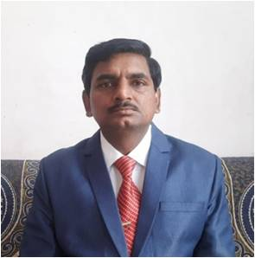
सेल्फी प्वाइंट से निपुण विद्यार्थी
डा0 राम नेवाज सिंह (प्रधानाध्यापक)
प्राथमिक विद्यालय तिलगोड़ी
शिक्षा क्षेत्र-नेवादा, जनपद कौशाम्बी

Slide 2
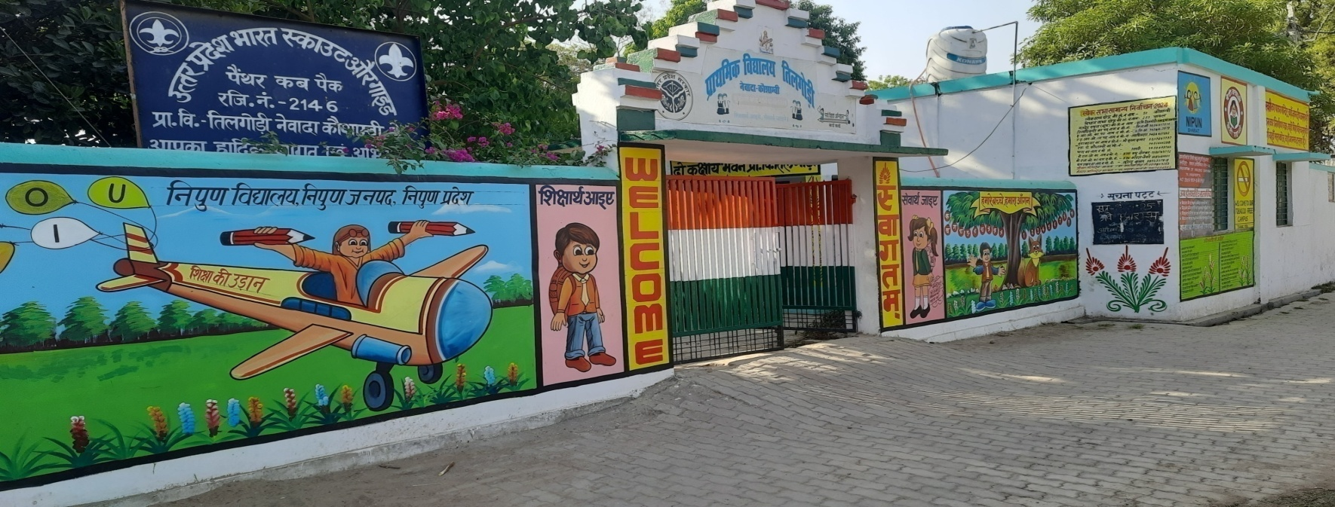
मेरा विद्यालय मेरी पहचान

Slide 3
उद्देश्य
निपुण भारत मिशन उत्तर प्रदेश सरकार का प्राथमिक शिक्षा के क्षेत्र में चलाया जाने वाला एक प्रमुख कार्यक्रम है, जिसके माध्यम से सभी बच्चों में भाषा एवं गणित की निर्धारित दक्षताओं को प्राप्त करना है।
विद्यालय, बच्चों में शासन द्वारा निर्धारित दक्षताओं की प्राप्ति के लिए विधिवत कार्य-योजना का निर्माण कर बच्चों में क्रियान्वित करने का प्रयास किया है और बच्चों को निपुण लक्ष्य ऐप आकलन में निर्धारित निपुण लक्ष्यों की प्राप्ति के लिए एवं नियमित विद्यालय में उपस्थित के लिए सेल्फी प्वाइंट का निर्माण किया गया ।
जिससे बच्चे प्रोत्साहित होकर घर में भी निपुण लक्ष्य ऐप का आकलन कर ऐप में दी गयी दक्षताओं को प्राप्त कर रहे है और निपुण बालक/निपुण बालिका के रुप में पहचान स्थापित कर रहे है।

Slide 4
क्रियान्वयन
सर्वप्रथम मेरे द्वारा कक्षा में अध्ययनरत बच्चों की वास्तविक स्थिति जानने के लिए आकलन किया गया जिससे बच्चों की स्पष्ट स्थिति की जानकारी प्राप्त हो सके आकलन से पता चला कि हमारे विद्यालय में विभिन्न मानसिक उपलब्धि वाले बच्चे अध्ययनरत है ।
जिसमें भाषा एवं गणित की दक्षताओं की प्राप्ति के लिए कार्ययोजना का निर्माण कर कार्य प्रारम्भ किया गया। भाषा में अक्षर पहचान से कार्य प्रारम्भ कर प्रवाह पूर्ण पठन तक का अभ्यास बिगबुक, कहानी, शिक्षण सहायक सामग्री का प्रयोगकर किया गया और गणित की दक्षताओं की प्राप्ति के लिए परिवेषीय वस्तुओं का प्रयोग के साथ अंकीय समझ विकसित कर गणित किट, टी0एल0एम0 का प्रयोग कर जोड़-घटाना गुणा का अभ्यास कराया गया ।
निपुण लक्ष्य ऐप का नियमित प्रयोग कर बार-बार अभ्यास कराते हुए निपुण लक्ष्यों को प्राप्त किया गया और बच्चों को प्रोत्साहित करने के लिए निपुण बालक सेल्फी ,खीचकर फेसबुक एवं मीड़िया में भेजा जाता है।

Slide 5
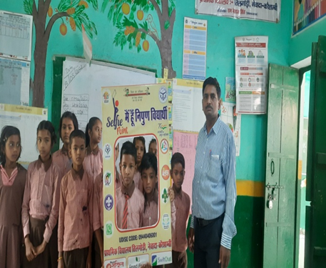
प्रभाव
उक्त नवाचार का सर्वाधिक प्रभाव बच्चों के अधिगम स्तर पर पड़ा जिससे विद्यालय के बच्चे स्वयं को निपुण बनाने के लिए प्रेरित हुए। बच्चों में एक नवीन उत्साह का संचार हुआ है और वे स्वप्रेरित होकर निपुण लक्ष्यों को प्राप्त करने का अधिक प्रयास करते हैं।

Slide 6
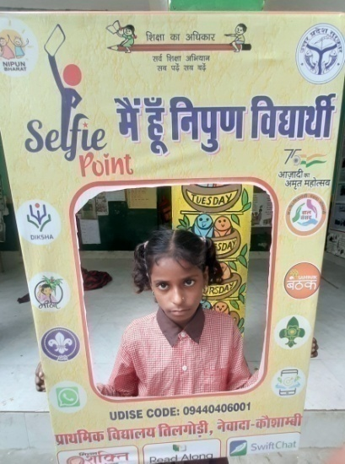
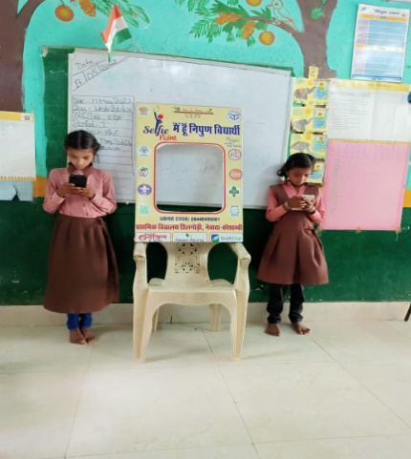
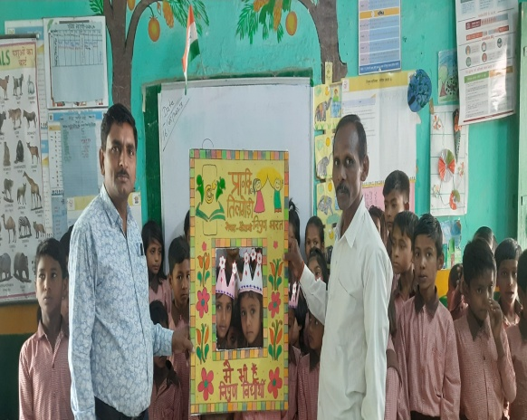
नवाचार के प्रयोग की फोटो

Slide 7
धन्यवाद

